Slide 1
הטמעת משימות אוריינות מדעית-טכנולוגית בסביבה מתוקשבת,
הוראת הביולוגיה בחטיבה עליונה

Slide 2
אוריינות מדעית ואוריינות דיגיטאלית כאורח חיים בהוראת הביולוגיה
הוראת הביולוגיה מזמנת מגוון ההזדמנויות לקידום התלמידים בנושא:
קטעי טקסט ומאמרי חקר (באתר המורים בחינות בגרות) - מיומנויות אוריינות קריאה של טקסט והייצוגים החזותיים שמשולבים בו.
מעבדה "רטובה", עבודת חקר כולל ביוחקר ברשת ומעבדה וירטואלית – תכנון וביצוע חקר, הערכת חקר. ייצוג תוצאות והסקת מסקנות, הסבר ביולוגי לתופעות ולתוצאות.
משימות אוריינות מדעית מתוקשבות ברצף ההוראה בי' – משולבות בהתאם לרצף התכנים, ניתנות לתלמידים להתנסות בשילוב בדיקה עצמית ואח"כ דיון על קשיים וטיפול בהם. הערה: תרגום המשימות לערבית מאד חשוב. חלק תורגם בעבר, לא תמיד תרגום מקצועי
הספר הדיגיטאלי "גוף האדם בדגש הומאסטזיס" של מט"ח- קידום אוריינות דיגיטאלית באמצעות משימות ושאלות המשלבות אנימציות וסימולציות
בחינת בגרות מתוקשבת – עם שאלות הבודקות גם מיומנויות אורייניות ודיגיטאליות.

Slide 3
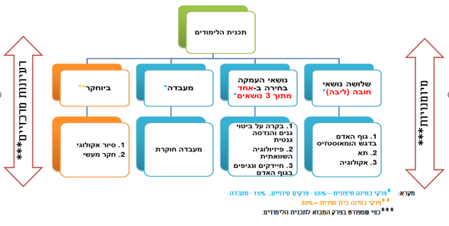
תוכנית הלימודים המשלבת מיומנויות אורייניות
מסגרת התכנית
מבנה תכנית הלימודים בביולוגיה לחטיבה העליונה מותאמת ללמידה משמעותית (תשע"ה)

Slide 4
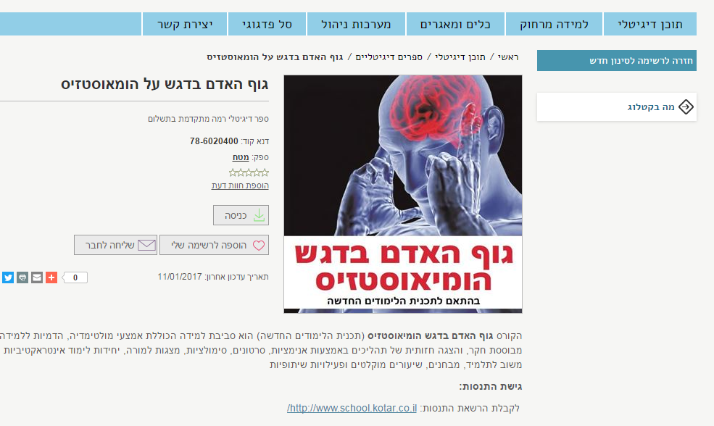
הקורס/הספר הדיגיטלי

Slide 5
דוגמא בחינה 2015
דוגמא בחינה 2015

Slide 6
השתלמות לקראת ההכנה לבחינה המתוקשבת
במסגרת ההשתלמות לומדים כיצד להכין את התלמיד למשימות מתוקשבות – מיומנויות התבוננות ותאור, כלים מתוקשבים
.כמו כן מתרגלים הפיכת שאלות מבחינות הבגרות לשאלות עתירות מדיה

